Slide 1

브라우저에 URL을 입력하면 일어나는 일
2024년 1월 29일
홍익대학교 컴퓨터공학과
김다연

Slide 2
URL을 입력하는 일어나는 일 6단계
URL 입력
DNS 조회
서버와의 TCP 연결
웹서버에 HTTP 요청
서버의 응답과 데이터 전송
웹페이지 렌더링

Slide 3
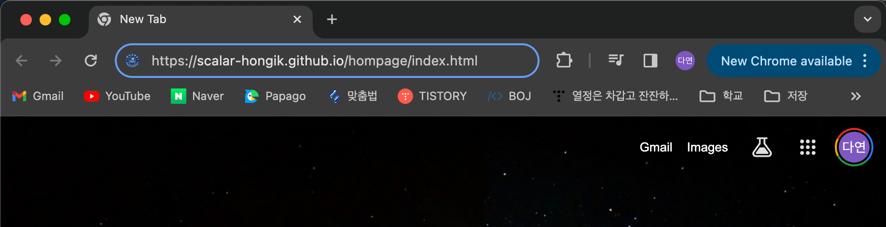
1. URL 입력
https://scalar-hongik.github.io/hompage/index.html을 입력
https:// - 보안 프로토콜 : TLS(Transfer Layer Secure) 사용
scalar-hongik.github.io – 도메인 이름
/hompage/index.html – 해당 웹사이트 내의 특정 페이지

Slide 4
2. DNS 조회
브러우저가 연결할 서버의 IP 주소를 찾기 위해 DNS를 조회
DNS (Domain Name System)
- 도메인 이름과 IP 주소를 연결
{김다연 : 010-4526-0000}
{도메인 이름 : IP 주소}
{scalar-hongik.github.io : 185.199.111.15}

Slide 5
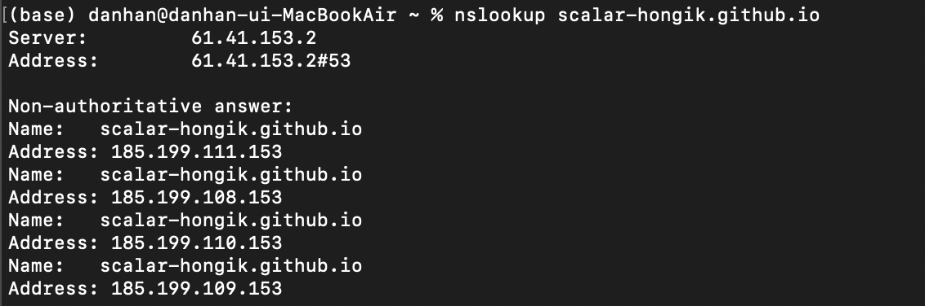
2. DNS 조회
브러우저가 연결할 서버의 IP 주소를 찾기 위해 DNS를 조회
scalar-hongik.github.io의 IP 주소는 185.199.111.15
https://185.199.111.15 == https://scalar-hongik.github.io

Slide 6
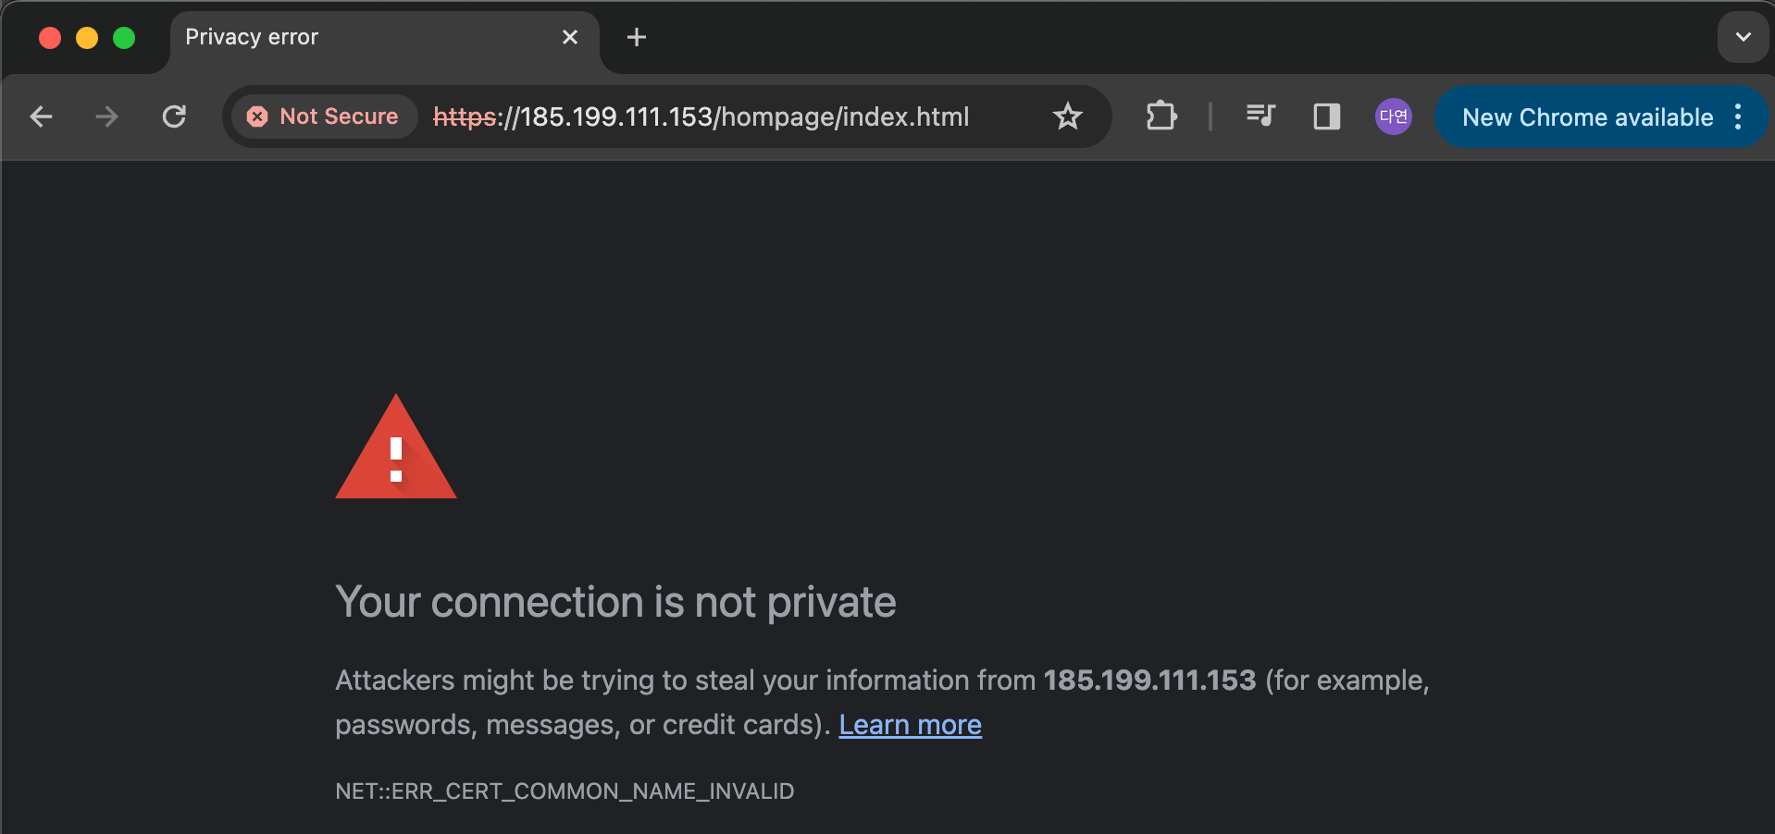
2. DNS 조회
브러우저가 연결할 서버의 IP 주소를 찾기 위해 DNS를 조회
* GitHub Pages는 직접 IP 주소를 통한 접근은 지원 X

Slide 7
3. 서버와의 TCP 연결
브라우저가 해당 서버와 TCP 연결을 시작
IP (Internet Protocol)
HTTP 요청 - TCP (Transmission Control Protocol)

Slide 8
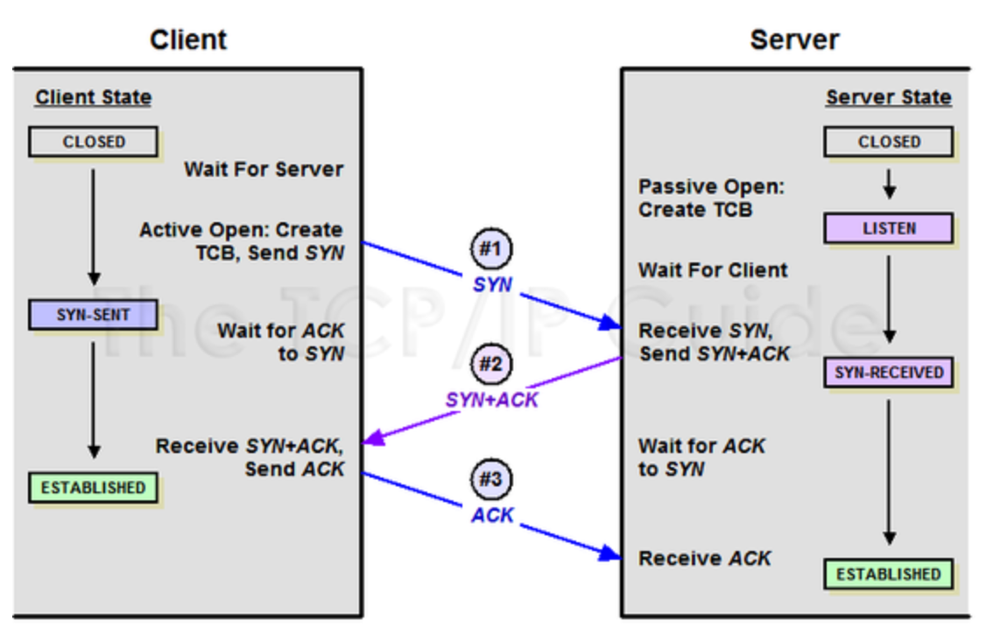
3. 서버와의 TCP 연결
HTTPS를 쓸 경우 주고받는 데이터의 암호화를 위한 TLS Handshake 과정을 수행
1. 클라이언트는 서버에 SYN 패킷을 보내 새 연결이 가능한지 여부를 묻는다.
2. 서버에 새 연결을 수락할 수 있는 열린 포트가 있는 경우, SYN/ACK 패킷으로 응답한다.
3. 클라이언트는 서버로부터 SYN/ACK 패킷을 수신하고 ACK 패킷을 전송하여 승인한다.

Slide 9
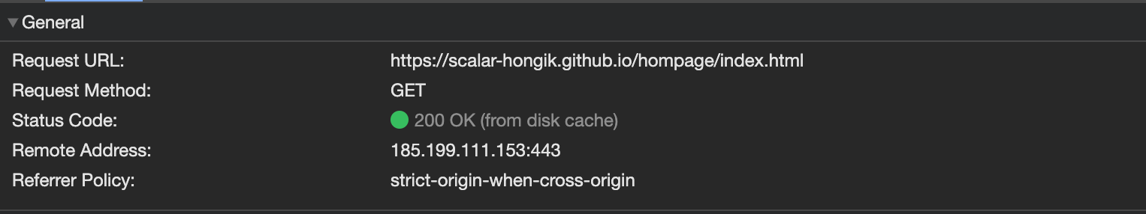
4. HTTP 요청
브라우저가 웹서버에 HTTP 요청을 보냄

Slide 10
5. 서버의 응답과 데이터 전송
상태 코드 status code
1xx (Information Response)
2xx (Successful Response
3xx (Redirection Message)
4xx (Client Error Response)
5xx (Server Error)

Slide 11
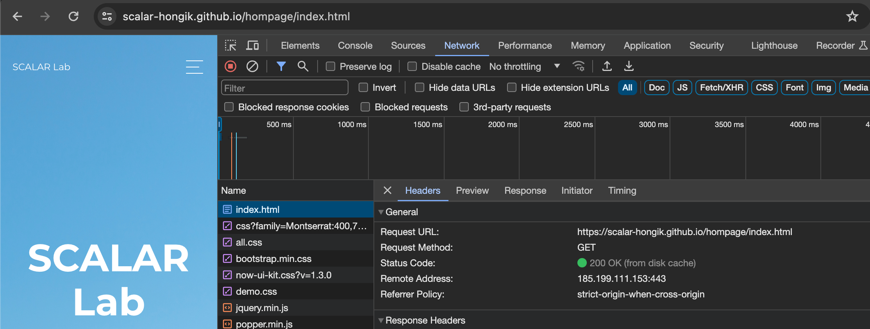
5. 서버의 응답과 데이터 전송
상태 코드 status code

Slide 12
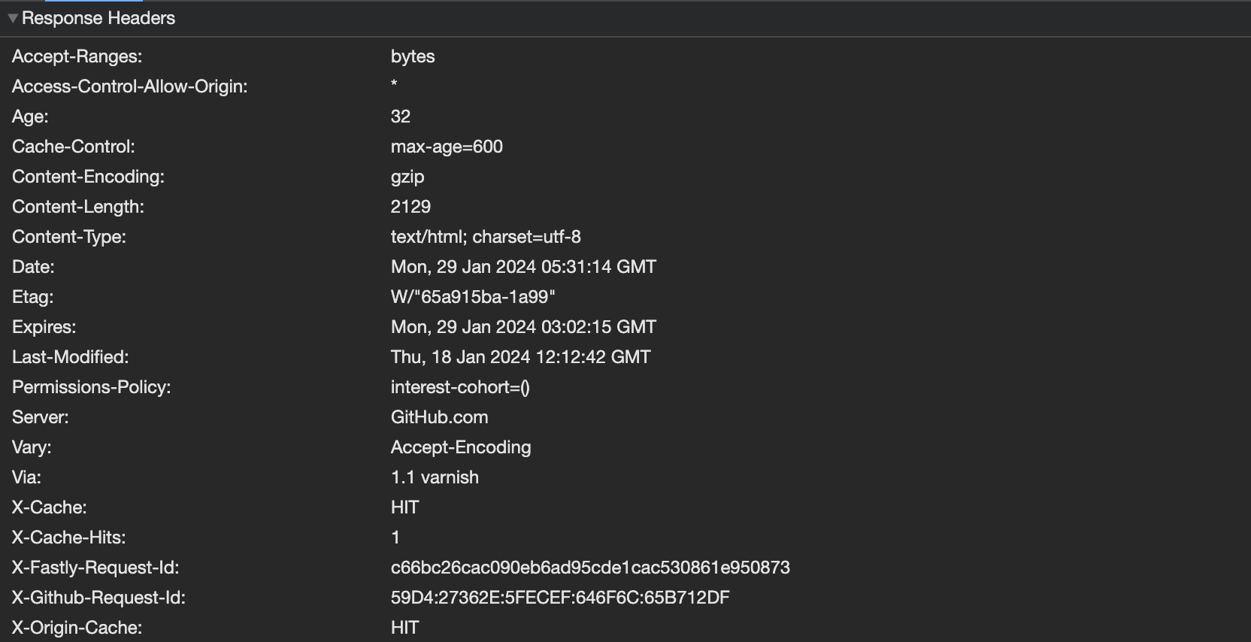
5. 서버의 응답과 데이터 전송
서버 응답 – status code, Content-Encoding, Cache-Control, 설정할 쿠키, 개인 정보 등

Slide 13
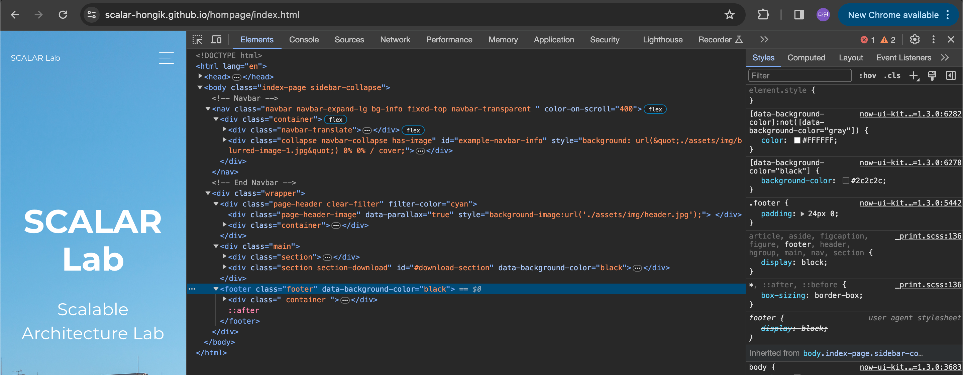
6. 웹 페이지 렌더링
브라우저는 받은 데이터를 사용하여 웹페이지를 화면에 표시

Slide 14
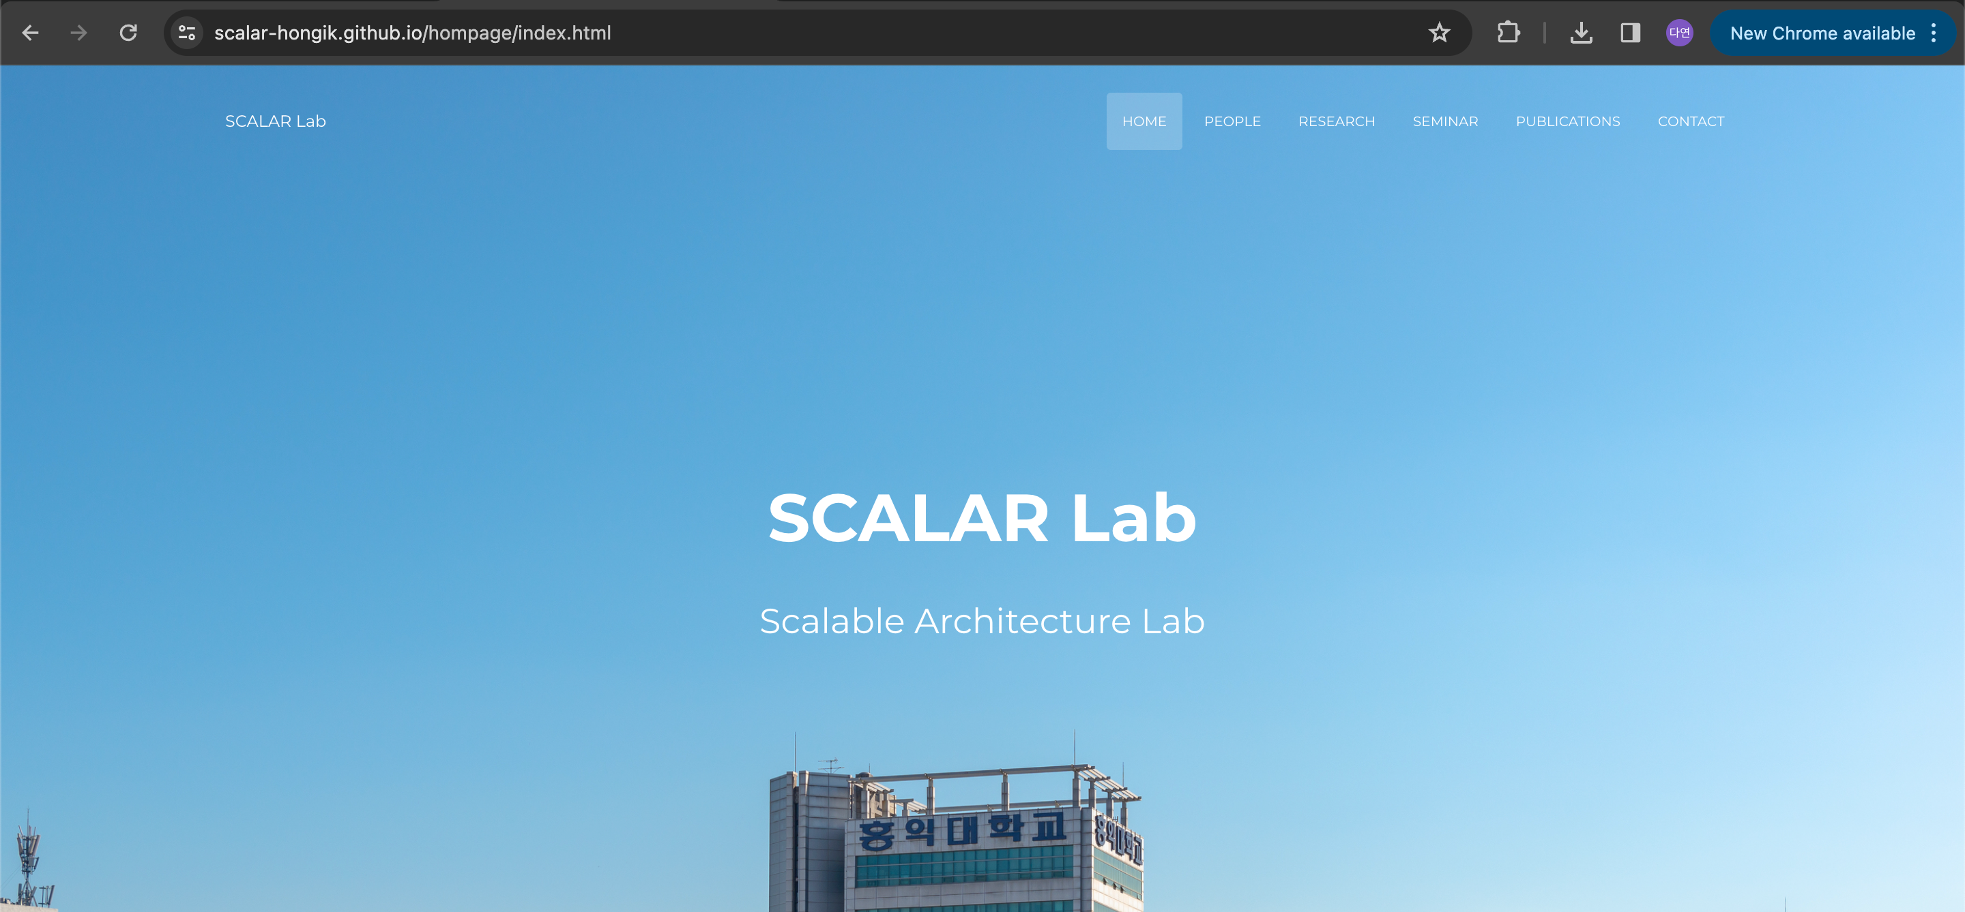
6. 웹 페이지 렌더링
브라우저는 받은 데이터를 사용하여 웹페이지를 화면에 표시

Slide 15
URL을 입력하는 일어나는 일 6단계
URL 입력
DNS 조회
서버와의 TCP 연결
웹서버에 HTTP 요청
서버의 응답과 데이터 전송
웹페이지 렌더링

